Slide 1

系统集成
科顺防水科技股份有限公司
Keshun Waterproof Technology Co. Ltd.
软件部 2019.01

Slide 2


系统集成方式
1、中间件 ：SAP PI 系统，java中间件
2、RFC方式 : 远程调用函数
3、webservice
4、文件
5、数据中间表

Slide 3
01
PART ONE
常用的几种调用方式
02
PART TWO
优点和缺点对比
CONTENTS
03
PART THREE
企业系统集成状况
04
PART FOUR
案例分享

Slide 4
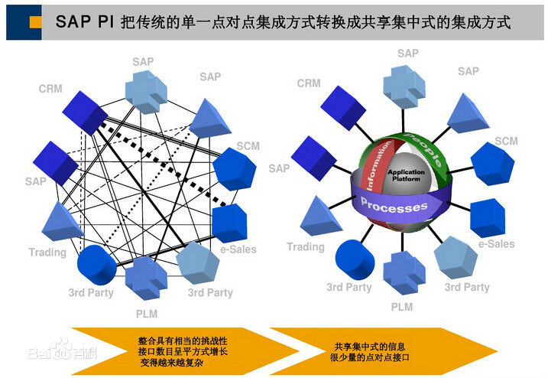
常用的几种调用方式
SAP PI 系统
Keshun Waterproof Technology Co. Ltd.

Slide 5
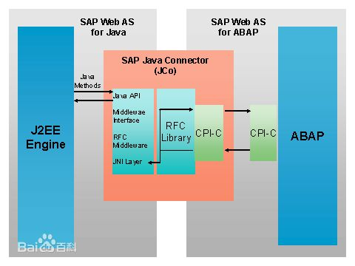
常用的几种调用方式
JCO + RFC
Keshun Waterproof Technology Co. Ltd.

Slide 6
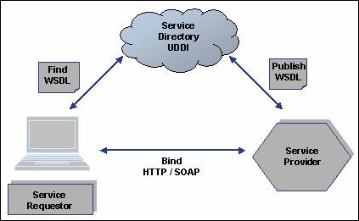
常用的几种调用方式
webservice 方式
Keshun Waterproof Technology Co. Ltd.

Slide 7
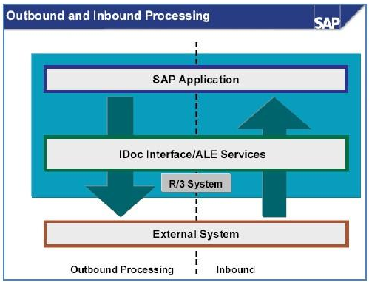
常用的几种调用方式
SAP IDOC
Keshun Waterproof Technology Co. Ltd.

Slide 8
常用的几种调用方式
中间件系统
1、内部自主开发的系统，可方便配置，
2、有权限管理，日志记录，数据监控
3、连接池、性能好
4、统一管理，统一监控，运维效率高
Keshun Waterproof Technology Co. Ltd.

Slide 9
优缺点对比
各种调用方式对比
 | SAP PI | JCO + RFC | webservice | IDOC | 中间件系统 | 中间表、文件
优点 | 实时性高； 可处理大数据，分包处理， 有接口数据日志在PI系统； | 更好的实时性，实现起来简单，适合简单业务场景使用 | 符合WS的标准，方便实现相应的接口，在实时性和交互性上都有了保障 | 适合大数据量传输，SAP内部实现。 | 定制开发，性能和稳定性，兼容性强，适合复杂业务过程。 | 适合大数据量下发，实现简单，成本最低
缺点 | 需要PI 服务器； 系统配置工作； 和每个外部系统都要做配置 | 如果数据量大，会导致进程时间过长，有超时风险，只能外围系统单向进行调用SAP。 | SAP对Web Service发布的格式要求比较严格，很多时候无法调用就是因为格式不对 | 实时性差，不适合交互。 | 需要投入开发运维工作。 | 实时性差
备注 |  |  |  |  | 推荐使用
Keshun Waterproof Technology Co. Ltd.

Slide 10
企业系统集成状况
企业内部情况
Keshun Waterproof Technology Co. Ltd.

Slide 11
科顺信息化建设情况了解
目前正在使用的各个系统的关系
金税/银企直连系统
NC网上报销系统
WMS系统
通达OA
泛微OA
切换中
企业邮箱
用友BQ
NC ERP
SAP ERP
准备中
文档服务器
Salesforce CRM
人众HR
朗新HR
中控打卡系统
IT报障服务系统
切换中

Slide 12
谢谢聆听
2019年1月25日

Slide 13


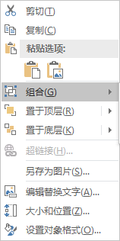

目录1 目录2 目录3
图标使用方法
鼠标框选所需图标→右键→组合→拖动使用

Slide 14
字 体
此处输入副标题或简单说明
标题：微软雅黑
正文：微软雅黑Light

